Slide 1
Занятие 5
Сторно
Перерасчет

Slide 2
Сторно

Slide 3
Сотрудник уходит в отпуск
Сторно | ПР | ВР | Физ. лицо | ПД | ПДН | ПДК | ФПДН | ФПДК
Ложь | 01.01.2019 | Отпуск | Иванова | 01.01.2019 | 20.01.2019 | 31.01.2019 | 20.01.2019 | 31.01.2019
Ложь | 01.01.2019 | Отпуск | Иванова | 01.02.2019 | 01.02.2019 | 20.02.2019 | 01.02.2019 | 20.02.2019

Slide 4
Больничный вводится на месяц позже.
Сторно | ПР | ВР | Физ. лицо | ПД | ПДН | ПДК | ФПДН | ФПДК
Ложь | 01.01.2019 | Отпуск | Иванова | 01.01.2019 | 20.01.2019 | 31.01.2019 | 20.01.2019 | 31.01.2019
Ложь | 01.01.2019 | Отпуск | Иванова | 01.02.2019 | 01.02.2019 | 20.02.2019 | 01.02.2019 | 20.02.2019
Ложь | 01.03.2019 | Больничный | Иванова | 01.02.2019 | 15.02.2019 | 20.02.2019 | 01.01.0001 | 01.01.0001
Если период действия находится по отношению к периоду регистрации в прошлом, то перестает действовать механизм вытеснения. Больничный не может вытеснить в прошлом отпуск. Фактический период действия такой записи не формируются.

Slide 5
Сторно записи
Сторно | ПР | ВР | Физ. лицо | ПД | ПДН | ПДК | ФПДН | ФПДК
Ложь | 01.01.2019 | Отпуск | Иванова | 01.01.2019 | 20.01.2019 | 31.01.2019 | 20.01.2019 | 31.01.2019
Ложь | 01.01.2019 | Отпуск | Иванова | 01.02.2019 | 01.02.2019 | 20.02.2019 | 01.02.2019 | 20.02.2019
Истина | 01.03.2019 | Отпуск | Иванова | 01.02.2019 | 15.02.2019 | 20.02.2019 | 15.02.2019 | 20.02.2019
Ложь | 01.03.2019 | Больничный | Иванова | 01.02.2019 | 15.02.2019 | 20.02.2019 | 15.02.2019 | 20.02.2019

Slide 6
Перерасчет

Slide 7
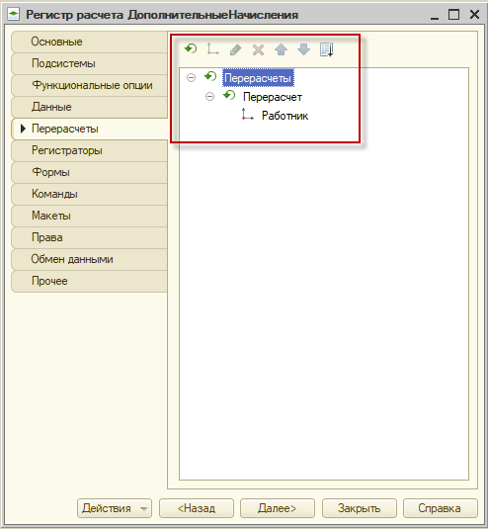
Таблица перерасчета

Slide 8
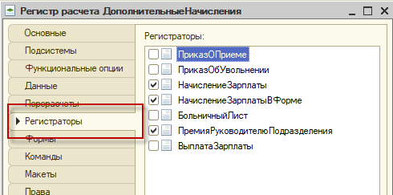
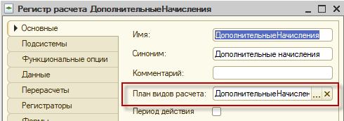
Таблица перерасчета. Типы
Объект расчета | Вид расчета | Работник

Slide 9
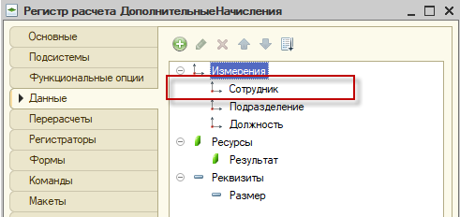
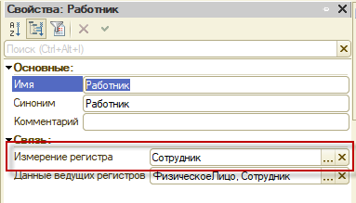
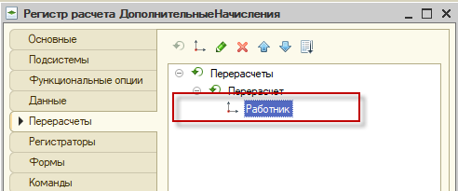
Таблица перерасчета. Типы
Объект расчета | Вид расчета | Работник

Slide 10
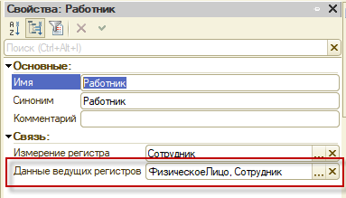
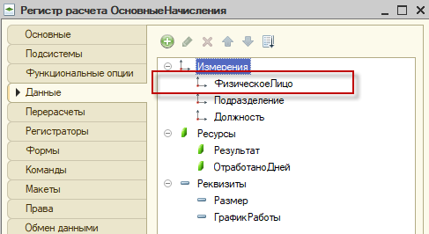
Связь полями ведущих регистров

Slide 11
Связи таблиц
РР «Основные начисления»
ПР | Вид расчеты | ФПДН | ФПДК | Результат | Физ. Лицо
Перерасчет регистра расчета «Дополнительные начисления»
Вид расчет | Ведущие виды расчета
Премия % | Оклад
Премия % | Больничный
Объект расчета | Вид расчета | Работник
РР «Дополнительные начисления»
Регистратор | ПР | Вид расчеты | БПН | БПК | Результат | Физ. Лицо

Slide 12
Расчет оклада за октябрь
РР «Основные начисления»
ПР | Вид расчеты | ФПДН | ФПДК | Результат | Физ. Лицо
01/10 | Оклад | 01/10 | 31/10 | 10000 | Иванцева
Перерасчет регистра расчета «Дополнительные начисления»
Вид расчет | Ведущие виды расчета
Премия % | Оклад
Премия % | Больничный
Объект расчета | Вид расчета | Работник
РР «Дополнительные начисления»
Регистратор | ПР | Вид расчеты | БПН | БПК | Результат | Физ. Лицо

Slide 13
Расчет премии % за октябрь
РР «Основные начисления»
ПР | Вид расчеты | ФПДН | ФПДК | Результат | Физ. Лицо
01/10 | Оклад | 01/10 | 31/10 | 10000 | Иванцева
Перерасчет регистра расчета «Дополнительные начисления»
Вид расчет | Ведущие виды расчета
Премия % | Оклад
Премия % | Больничный
Объект расчета | Вид расчета | Работник
РР «Дополнительные начисления»
Регистратор | ПР | Вид расчеты | БПН | БПК | Результат | Физ. Лицо
Док 1 | 01/10 | Премия % | 01/10 | 31/10 | 1000 | Иванцева

Slide 14
Расчет оклада за ноябрь
РР «Основные начисления»
ПР | Вид расчеты | ФПДН | ФПДК | Результат | Физ. Лицо
01/10 | Оклад | 01/10 | 31/10 | 10000 | Иванцева
01/11 | Оклад | 01/11 | 30/11 | 10000 | Иванцева
01/11 | Оклад | 01/11 | 30/11 | 8000 | Мальцев
Перерасчет регистра расчета «Дополнительные начисления»
Вид расчет | Ведущие виды расчета
Премия % | Оклад
Премия % | Больничный
Объект расчета | Вид расчета | Работник
РР «Дополнительные начисления»
Регистратор | ПР | Вид расчеты | БПН | БПК | Результат | Физ. Лицо
Док 1 | 01/10 | Премия % | 01/10 | 31/10 | 1000 | Иванцева

Slide 15
Расчет премии % за ноябрь
РР «Основные начисления»
ПР | Вид расчеты | ФПДН | ФПДК | Результат | Физ. Лицо
01/10 | Оклад | 01/10 | 31/10 | 10000 | Иванцева
01/11 | Оклад | 01/11 | 30/11 | 10000 | Иванцева
01/11 | Оклад | 01/11 | 30/11 | 8000 | Мальцев
Перерасчет регистра расчета «Дополнительные начисления»
Вид расчет | Ведущие виды расчета
Премия % | Оклад
Премия % | Больничный
Объект расчета | Вид расчета | Работник
РР «Дополнительные начисления»
Регистратор | ПР | Вид расчеты | БПН | БПК | Результат | Физ. Лицо
Док 1 | 01/10 | Премия % | 01/10 | 31/10 | 1000 | Иванцева
Док 2 | 01/11 | Премия % | 01/11 | 30/11 | 1000 | Иванцева
Док 2 | 01/11 | Премия % | 01/11 | 30/11 | 800 | Мальцев

Slide 16
Расчет больничного. Нарушена очередность !
РР «Основные начисления»
ПР | Вид расчеты | ФПДН | ФПДК | Результат | Физ. Лицо
01/10 | Оклад | 01/10 | 31/10 | 10000 | Иванцева
01/11 | Оклад | 01/11 | 30/11 | 10000 | Иванцева
01/11 | Оклад | 01/11 | 30/11 | 8000 | Мальцев
01/11 | Больничный | 10/11 | 20/11 | 4565 | Иванцева
Перерасчет регистра расчета «Дополнительные начисления»
Вид расчет | Ведущие виды расчета
Премия % | Оклад
Премия % | Больничный
Объект расчета | Вид расчета | Работник
РР «Дополнительные начисления»
Регистратор | ПР | Вид расчеты | БПН | БПК | Результат | Физ. Лицо
Док 1 | 01/10 | Премия % | 01/10 | 31/10 | 1000 | Иванцева
Док 2 | 01/11 | Премия % | 01/11 | 30/11 | 1000 | Иванцева
Док 2 | 01/11 | Премия % | 01/11 | 30/11 | 800 | Мальцев

Slide 17
Заполнение таблицы перерасчета
РР «Основные начисления»
ПР | Вид расчеты | ФПДН | ФПДК | Результат | Физ. Лицо
01/10 | Оклад | 01/10 | 31/10 | 10000 | Иванцева
01/11 | Оклад | 01/11 | 30/11 | 10000 | Иванцева
01/11 | Оклад | 01/11 | 30/11 | 8000 | Мальцев
01/11 | Больничный | 10/11 | 20/11 | 4565 | Иванцева
Перерасчет регистра расчета «Дополнительные начисления»
Вид расчет | Ведущие виды расчета
Премия % | Оклад
Премия % | Больничный
Объект расчета | Вид расчета | Работник
Док 2 | Премия % | Иванцева
РР «Дополнительные начисления»
Регистратор | ПР | Вид расчеты | БПН | БПК | Результат | Физ. Лицо
Док 1 | 01/10 | Премия % | 01/10 | 31/10 | 1000 | Иванцева
Док 2 | 01/11 | Премия % | 01/11 | 30/11 | 1000 | Иванцева
Док 2 | 01/11 | Премия % | 01/11 | 30/11 | 800 | Мальцев

Slide 18
Зачем нужна таблица перерасчета

Slide 19
«Начисление зарплаты»
Документ объект «Начисление зарплаты»
(пример в документе для расчета 50000 записей)
Работа виртуальных таблиц по поиску данных графика и базы для 50000 записей
Набор записей регистра расчета «Основные начисления» (для расчета 50000 записей)
Регистр расчета «Основные начисления»
Записан набор записей (50000 записей)

Slide 20
«Забыли» про больничный
Документ объект «Больничный»
Набор записей регистра расчета «Основные начисления» (1 запись)
Таблица перерасчетов
(стала недостоверна 1 запись из 50000)
Регистр расчета «Основные начисления»
Записан набор записей (1 запись)

Slide 21
Если будем опять расчитывать то…
Документ объект «Начисление зарплаты»
(пример в документе для расчета 50000 записей)
Работа виртуальных таблиц по поиску данных графика и базы для 50000 записей
Набор записей регистра расчета «Основные начисления» (для расчета 50000 записей)
Регистр расчета «Основные начисления»
Записан набор записей (50000 записей)

Slide 22
Ищем данные только для записей из таблицы перерасчета
Работа виртуальных таблиц по поиску данных графика и базы для 1 записи
Читаем набор записей регистра расчета «Основные начисления» (50000 записей)
Таблица перерасчетов
(стала недостоверна 1 запись из 50000)
Регистр расчета «Основные начисления»
Записан набор записей (50000 записей)

